Slide 1


第 十五 课
现代医疗卫生体系
与社会生活
湖北省汉川市第二中学 魏开方
【课程标准】了解现代医疗卫生体系的建立、发展及其对社会生活的影响。

Slide 2
目录
01
现代医疗卫生体系的建立
02
医疗卫生事业的发展与社会生活

Slide 3
时空坐标
医疗卫生服务体系日益完善，“福利国家”出现
城镇工作人员纳入公费医疗系统
完善医疗服务制度与药品供应体系
西方国家建立了基本医疗卫生保障体系
1933年
1945年
1949年
1960年
1978年
2000年
中华人民共和国加强对药品的管理和监督
建立基本医疗保险制度，是全民病有所医

Slide 4
概念解读
橄榄叶： 一圈橄榄叶象征着世界团结一致守卫
蛇杖：古希腊医神埃斯科拉庇俄斯手持蛇杖治病救人、云游四方
蛇： 具有极高药用价值，提炼成药品，治病救人
五大洲： 五大洲象征着蛇杖贯穿世界
世界卫生组织
思考1、世界卫生组织的图标设计有何寓意？
现代医疗卫生体系的普惠性、实用性
Notes:
引导学生了解教材89页历史纵横中“世界卫生组织”的基本概况，现代卫生组织所涉及的流行病和地方病的防治，公共卫生、疾病等医疗方面都属于现代医疗卫生体系。

Slide 5
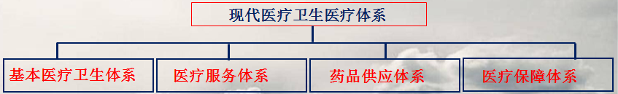
一、现代医疗卫生体系的建立
1、现代医疗卫生体系的构成
（1）体系构成：包括基本医疗卫生体系、医疗服务体系、药品供应体系与医疗保障体系等内容。
（2）意义：对保障人类健康、提高生活质量有重要意义。

Slide 6
一、现代医疗卫生体系的建立
2、西方国家现代医疗卫生体系的建立
内容 | 具体成就
20世纪中期以来,西方国家基本医疗卫生体系建立
西方国家医疗服务体系日益完善
第二次世界大战后，现代医疗保障制度在很多西方国家推广
①各层级的医院、专业公共卫生机构、基层医疗单位大量出现；
②公共卫生监督工作取得很大进展。威胁人类健康的麻疹、百日咳、白喉、脊髓灰质炎、肺结核等重大传染病得到控制。
①药品供应得到基本保障；
②城乡居民享无论年龄、性别、职业、收入，都享有一定的医疗服务权利。
①美国的医疗保障体系在社会保障体系中发挥了重要作用；
②欧洲尤其是北欧国家宣布建成“福利国家”，这为民众的医疗卫生事业带来物质支持。

Slide 7
一、现代医疗卫生体系的建立
3、中国现代医疗卫生体系的建立
内容 | 具体成就
基本医疗卫生体系建立
医疗机构的服务职能扩大
推进医疗保障体系建设
国家搭建起覆盖全国的医疗网络；推行计划免疫,积极防治传染病,把食品、饮用水、药品的安全监督视为重要的工作。
①逐步把城乡居民健康档案管理、健康教育、预防接种、传染病及突发公共卫生事件报告处理等内容纳入到国家基本公共卫生服务中。
②药品供应体系不断完善,国家规范药品收费标准,加大医疗扶贫力度。
①20世纪60年代,国家已经把城镇工作人员纳入公费医疗系统。
②改革开放后,建立了城镇职工基本医疗保险制度、新型农村合作医疗制度、城镇居民基本医疗保险制度和城乡医疗救助制度，使全民病有所医。
中国的卫生事业基本保障了世界上最多人口的健康，创造了世界医疗史上的奇迹。

Slide 8
一、现代医疗卫生体系的建立
现代医疗卫生医疗体系
基本医疗卫生体系
医疗服务体系
药品供应体系
医疗保障体系
20世纪中期许多西方国家建立基本医疗卫生体系
二战后，现代医疗保障制度在很多西方国家推广。北欧国家宣布建成“福利国家”
西方国家医疗服务体系日益完善
药品供应得到基本保障
医疗机构服务职能不断扩大。国家逐步把城乡居民健康档案管理、健康教育、预防接种、传染病及突发公共卫生事件纳入国家基本公共卫生服务中。
中华人民共和国成立后，基本医疗卫生体系逐渐建立起来。国家搭建起覆盖全国的医疗网络，出台了一系列法律法规。
药品供应体系不断完善，国家规范药品收费标准，加大医疗扶贫力度，有效缓解老少边穷地区医疗资源匮乏的状况。
中国大力推进医疗保障体系建设。20世纪60年代，国家已经把城镇工作人员纳入公费医疗体系；改革开放后建成各种医疗保险制度。

Slide 9
知识比较：中西方医疗卫生体系建立与发展的异同点？
同：①涵盖内容：卫生、服务、药品、保障等
②发展趋势：不断完善、覆盖人群不断增多
③助推动力：政府主导、法律保障
异：①起步时间：
②发展阶段：中国起步晚于西方；西方在二战后医疗保障制度推广，中国在改革开放后建立各种医疗保障制度；
③工作重心：相较于西方中国更加重视扶贫工作

Slide 10

一、现代医疗卫生体系的建立
医疗机构承担与医疗救治有关的传染病防治工作和责任区域内的传染病预防工作。城市社区和农村基层医疗机构在疾病预防控制机构的指导下，承担城市社区、农村基层相应的传染病防治工作。
——《中华人民共和国传染病防治法》（2013年6月29日第十二届全国人大常委会第三次会议修正）
药品生产企业应当对药品进行质量检验。不符合国家药品标准的，不得出厂。药品生产企业应当建立药品出厂放行规程，明确出厂放行的标准、条件。符合标准、条件的，经质量受权人签
——《中华人民共和国药品管理法》（2019年8月26日第十三届全国人大常委会第十二次会议第字后方可放行。二次修订）
法律保障
覆盖面广
政府监管

Slide 11
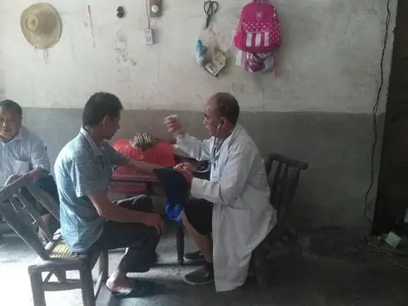
一、现代医疗卫生体系的建立
乡村医生
中华人民共和国成立初期，农村缺少药。1965年毛泽东指示，要求“把医疗卫生工作的重点放到农村去”。全国各地纷纷组织巡回医疗队深入农村，积极为农民防农半医的乡村医生大量涌现，形成了深入每个村镇的医疗网。改革开放后，国家对农村医疗卫生的投入增大，乡村医生的业务水平大幅度提高。他们为农村医疗卫生事业的发展作出了巨大贡献。
——教材87页历史纵横
乡村医生为农民诊断病情
重点扶贫
Notes:
现代医疗卫生体系的普惠性，不仅体现在东西方的宏观普惠性，更体现在国家内部的普惠性。

Slide 12
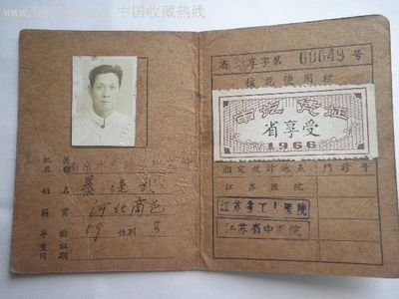
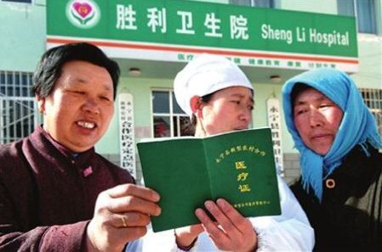
一、现代医疗卫生体系的建立
阅读教材P87“思考点”：中华人民共和国是怎样完善医疗保障体系的？
20世纪60—70年代城镇公费医疗证
①从中华人民共和国成立到20世纪60年代，我国把城镇工作人员纳入公费医疗系统。
②改革开放后，国家建立了城镇职工基本医疗保险制度，推行了新型农村合作医疗制度、城镇居民基本医疗保险制度和城乡医疗救助制度，确保全民病有所医。

Slide 13
一、现代医疗卫生体系的建立
实施健康中国战略。人民健康是民族昌盛和国家富强的重要标志。要完善国民健康政策，为人民群众提供全方位全周期健康服务。深化医药卫生体制改革，全面建立中国特色基本医疗卫生制度、医疗保障制度和优质高效的医疗卫生服务体系，健全现代医院管理制度。
——习近平《决胜全面建成小康社会夺取新时代中国特色社会主义伟大胜利——在中国共产党第十九次全国代表大会上的报告》（2017年10月18日）
中国是怎样实施健康中国战略的？
把人民健康放在优先发展的战略地位；建立全方位周期健康服务，除患者外还要将尚未患病的老人、儿童、亚健康人群等疾病易感人群包含到服务范围中来。政府构建医疗保障机制，让广大群众病有所医；加快推进医疗卫生体制改革，推动人民群众美好生活。
中国的卫生事业基本保障了世界上最多人口的健康，创造了世界医疗史上的奇迹。——教材87页

Slide 14

二、医疗卫生事业的发展与社会生活
1、医疗卫生事业的发展，促进了人民健康状况的改善
(1)20世纪下半叶以来,西方发达国家的基础医学突飞猛进,自然科学领域的新技术广泛应用到临床中,为治疗一系列威胁人们健康的疑难杂症奠定了基础。
(2)许多国家把防疫工作视为医疗卫生事业的重中之重,不少长期困扰人类的疫病得到了有效控制,乃至较彻底的消除；孕产妇与初生婴儿死亡率大大降低。
(3)中华人民共和国的医疗技术发展迅速,在断肢再植手术、人工合成牛胰岛素、人造瓣膜、试管婴儿等领域,都取得了世界领先的成就;中国人口的平均预期寿命从1949年的35岁增加到2018年的77岁,达到了世界中等发达国家水平。

Slide 15
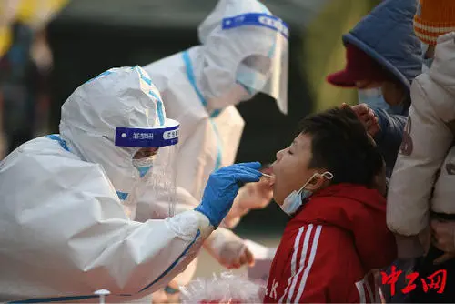

二、医疗卫生事业的发展与社会生活
1、医疗卫生事业的发展，促进了人民健康状况的改善
中国政府在抗击“非典”和新冠肺炎的斗争中，采取早发现、早报告、早隔离、早诊断、早治疗、依靠群众，科学依法有序防控，效果显著，赢得世界尊重，为人类提供了有效防治疫病的中国经验。
——教材88页历史纵横

Slide 16
二、医疗卫生事业的发展与社会生活
2、医疗卫生事业的发展改变了人们的生活方式
世界
中国
①二战后，许多国家和地区注重公共卫生的建设，净化饮用水，科学处理垃圾、粪便与污水等许多做法，在城市中推广开来，并影响到乡村；
②乡村居室、厨房、厕所、禽畜圈舍的卫生条件都有所改观；
③刷牙、洗手、洗脸、洗澡等行为成为个人卫生习惯。
①中华人民共和国成立以来，党和政府把公共卫生事业当作一件大事，并将保护人民的生命安全和身体健康放在首位；
②发动群众，开展形式多样的清理环境、预防疾病、保护健康的爱国卫生运动，有鲜明的中国特色，有助于人民群众养成文明卫生的生活方式。

Slide 17
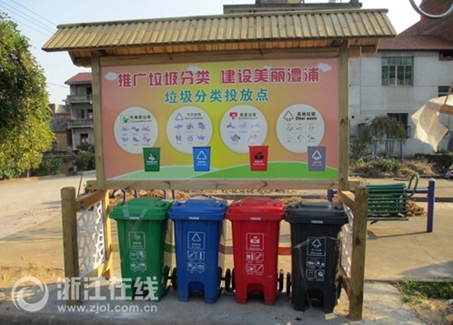

二、医疗卫生事业的发展与社会生活
2、医疗卫生事业的发展改变了人们的生活方式

Slide 18
二、医疗卫生事业的发展与社会生活
3、医疗卫生事业的发展强化了全民的卫生意识
表现
①许多国家的公共卫生观念日益深化，传染病的预防、食品药品与公共卫生的监管，以及卫生知识的宣传取得巨大进步；
②讲卫生成为现代公民的基本素质；
③在现代社会，不少国家越来越注重精神卫生，大力普及精神医学知识，提倡对精神障碍早发现，早治疗，促使精神病患者早日康复；
④普通人也能够重视心理健康，采取有效方式预防精神疾患，以积极乐观的心态面对工作生活，从而实现身心幸福。

Slide 19
合作探究：
材料一：新中国刚成立时，经济社会等各项事业百废待兴，缺乏最基本的医疗卫生体系，社会公众的健康水平低下，表现在婴儿死亡率高达 200‰，孕妇死亡率为 15‰，人均期望寿命只有 35 岁。
材料二： 国家财政能力有限，卫生事业处于百废待兴的起步阶段，主要任务向社会提供基本医疗卫生服务。政府对医疗服务实行统一管理，对承担预防保健任务的卫生机构实行全额拨款。这一时期中国的婴儿死亡率从 195‰降到 41‰，人均预期寿命从35岁提高到 65 岁。
（1）据材料一分析新中国成立初期我国医疗卫生体系建立的背景？
（2）据材料回答，新中国成立初期我国医疗卫生事业发展有何特点？
（1）背景：①新中国成立，人民成为国家主人；②国家医疗卫生事业落后；③社会公众健康水平低。
（2）特点：起步晚，水平低，基础薄弱；政府统一管理；成就显著

Slide 20
合作探究：
阅读材料,完成下列要求。
材料 新中国成立初期,我国农村医疗卫生极端落后。1950年前后,东北各省率先自发采用合作制和群众集资的办法兴办基层卫生组织。1951年,卫生部要求基层人民政府加强基层卫生工作,大力训练“接生员”等初级卫生人员,号召个体医生组建“联合诊所”。1955年,山西、河南、贵州等地农村出现了一批由合作社自发组织的保健站和医疗站。它们基本是在乡政府领导下,以自愿为原则,每个农民缴纳几角钱保健费,便可享受免费预防保健及免收挂号费、出诊费、注射费的服务。到1956年底,这些省的集体保健医疗站发展到1万个,医务人员约10万人。1960年,中共中央充分肯定了合作医疗这一办医形式。随后,卫生部组织大批卫生技术人员下乡,培养农村卫生技术人员,广泛建立合作医疗学习范本。20世纪60年代初,农村合作医疗的覆盖率达到20%—30%,到20世纪70年代末,全国普及率达到90%以上。
——摘编自姚力《中国共产党对医疗保障制度的探索与经验》
(1)根据材料并结合所学知识,概括我国农村合作医疗推行的特点及主要目的。
(2)根据材料并结合所学知识,分析农村合作医疗制度的意义。
(1)特点：从地方自发探索到中央主导推行(政府领导与农民自愿相结合)；从局部地区到全国普及；以基本医疗保障为主,重视培养农村卫生人员。
主要目的：改变农村医疗卫生落后的状况，保障人民的身体健康。
(2)意义：有利于改变农村医疗卫生落后的状况；促进了社会主义改造和建设事业，彰显了社会主义制度的优越性；为农村医疗保障事业积累了有益经验。

Slide 21
知识结构
体系构成：医疗卫生、医疗服务、药品供应、医疗保障
一、现代医疗卫生体系的建立
（普惠性）
建立概况：西方、中国
中西异同：同：内容、趋势、动力；异：起步、发展、重心
1、促进了人民健康状况的改善
二、医疗卫生事业的发展与社会生活
（实用性）
2、改变了人们的生活方式
3、强化了全民的卫生意识

Slide 22
2022
感谢您的观看！
Thank you for watching

